Slide 1
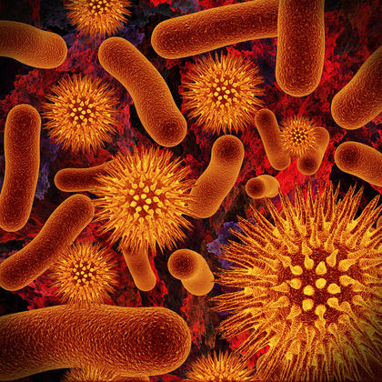
আজকের পাঠে সবাইকে স্বাগত জানাচ্ছি।

Slide 2
শিক্ষক পরিচিতি
পাঠ পরিচিতি
আকলিমা আক্তার মুন্নি
সহকারি শিক্ষক,
রামচন্দ্রপুর আদর্শ সরকারি প্রাথমিক বিদ্যালয়,
কালীগঞ্জ, গাজীপুর
শ্রেণি-পঞ্চম,
বিষয়-প্রাথমিক বিজ্ঞান,
অধ্যায়- ৭ (স্বাস্থ্যবিধি),
পাঠের শিরোনাম- সংক্রামক রোগ প্রতিরোধ ও প্রতিকার,
সময়ঃ ৪০ মিনিট।

Slide 3
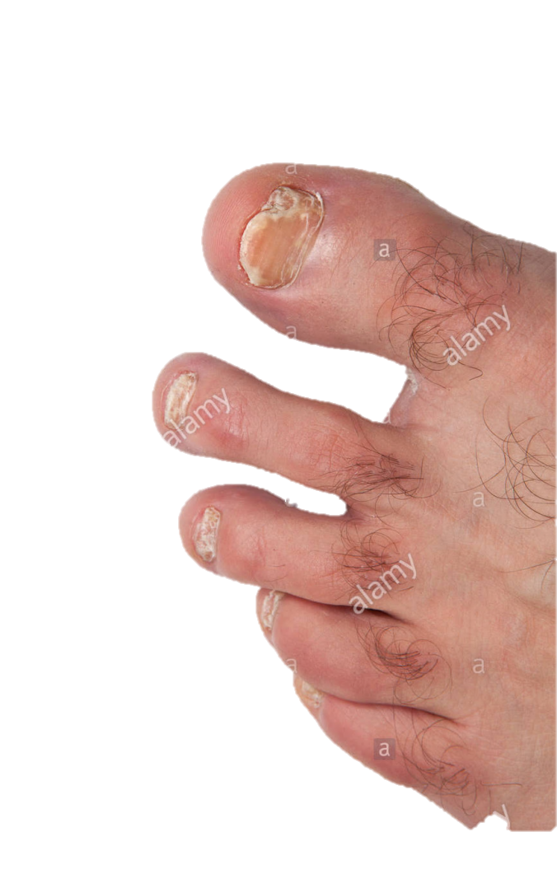
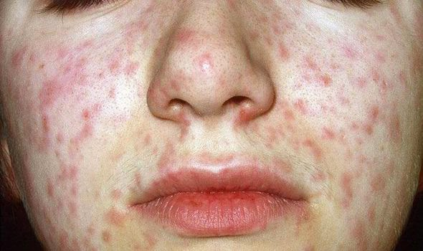
চিত্রে কী কী দেখা যাচ্ছে?
ছত্রাক, ব্যাকটেরিয়া, ভাইরাস ইত্যাদির দ্বারা সৃষ্ট বিভিন্ন প্রকার সংক্রামক রোগ।

Slide 4
আজকের পাঠ
সংক্রামক রোগের প্রতিরোধ এবং প্রতিকার।

Slide 5
শিখনফল
৯.২.৩ সংক্রামক কিভাবে ছড়ায় তা বণর্না করতে পারবে সংক্রামক রোগের প্রতিরোধ ও প্রতিকারের উপায় সম্পর্কে বলতে পারবে। .

Slide 6
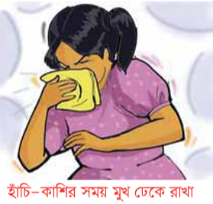
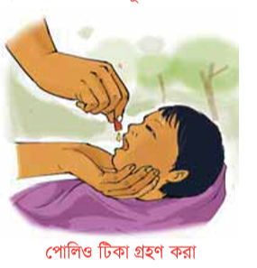
সংক্রামক রোগ প্রতিরোধ

Slide 7
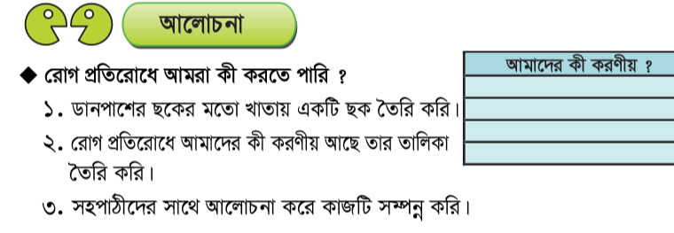
দলীয় কাজ

Slide 8
সংক্রামক্র রোগ প্রতিরোধের উপায়
হাঁচি-কাশির সময় টিস্যু ও রুমাল বা হাত দিয়ে মুখ ঢাকা
সুষম খাদ্য গ্রহন করা
নিরাপদ পানি পান করা,ব্যবহার করা
হাত জীবাণুমুক্ত রাখা
চার পাশের পরিবেশ পরিষ্কার পরিচ্ছন্ন রাখা

Slide 9
সংক্রামক রোগের প্রতিকার
নিচের চিত্রে মনোযোগ দিয়ে দেখ

Slide 10
রোগাক্রান্ত হলে পর্যাপ্ত বিশ্রাম নিতে হবে।
পুষ্টিকর খাবার খেতে হবে।
প্রচুর পরিমাণে পানি পান করতে হবে।

Slide 11
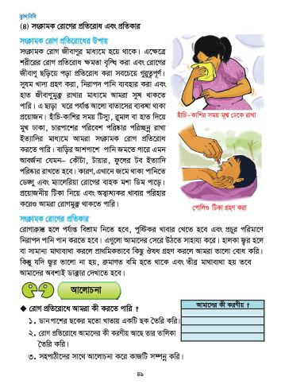
পাঠ্য বই সংযোগ
তোমার প্রাথমিক বিজ্ঞান বইয়ের ৪৮ নং পৃষ্ঠা খুলে মনযোগ সহকারে পড়।

Slide 12
সংক্ষিপ্ত প্রশ্নোত্তর
সংক্রামক রোগ প্রতিরোধ বলতে কী বুঝ?
সংক্রামক রোগ প্রতিকারের ২ টি উপায় লেখ।
Notes:
স্টিগার ব্যবহার করা হয়েছে। উত্তরে ক্লিক করে উত্তর দেখতে হবে।

Slide 13
সংক্রামক রোগ প্রতিরোধের ৫ টি উপায় লেখ।

Slide 14
ধন্যবাদ
ভালো থেকো,সবাই।

